Slide 1
Wie schreibt man die Tamil-Schriftzeichen?
Eine Lehrpräsentation in Form einer
Animation.
von Thomas Lehmann
© Oktober 2020

Slide 2
Die folgende Präsentation zeigt den Bewegungsablauf
beim Schreiben der Tamil-Schriftzeichen in Form einer Animation.
Die Reihenfolge der Tamil-Schriftzeichen folgt nicht der
Ordnung des Tamil-Alphabets sondern der formalen Ähnlichkeit
der Schriftzeichen gemäß den Lektionen des Schriftbandes (Teil 1)
des Lehrbuch des Tamil – Einführung in die Schrift- und
Umgangssprache des Modernen Tamil.

Slide 3
Die Animation (Bewegungsablauf beim Schreiben eines
Tamil-Schriftzeichens) beginnt nach einigen Sekunden automatisch.
Für jedes Schriftzeichen wird der Bewegungsablauf dabei jeweils
zweimal wiederholt (also insgesamt dreimal angezeigt).
Durch Drücken der Leertaste oder Klicken der Maus
geht man von einem Schriftzeichen zum Nächsten
(von Folie zu Folie).
Durch Drücken der Rücklöschtaste (backspace) und danach
der Leertaste wiederholt man die Animation der Schreibung
eines Schriftzeichens auf einer Folie.

Slide 4
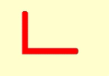

= ṭa

Slide 5

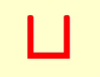
= pa

Slide 6
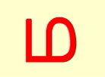

= ma

Slide 7
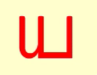

= ya

Slide 8


= ra

Slide 9
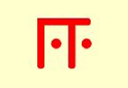
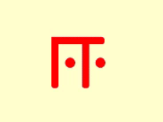
= ī

Slide 10

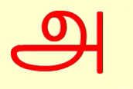
= a

Slide 11
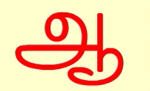

= ā

Slide 12


= ca

Slide 13
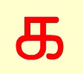

= ka

Slide 14


= ta

Slide 15
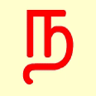

= na

Slide 16
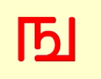

= ṅa

Slide 17
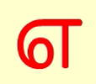
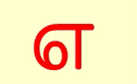
= e

Slide 18
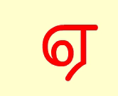
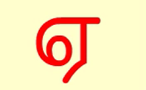
= ē

Slide 19

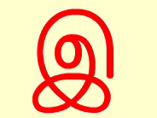
= i

Slide 20


= va

Slide 21
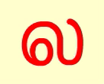
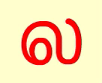
= la

Slide 22


= ḷa

Slide 23
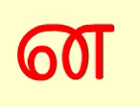

= ṉa

Slide 24


= ṇa

Slide 25
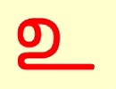
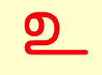
= u

Slide 26

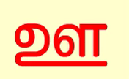
= ū

Slide 27


= o

Slide 28


= ō

Slide 29


= au

Slide 30
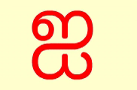
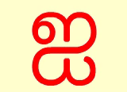
= ai

Slide 31


= ṟa

Slide 32


= ḻa

Slide 33
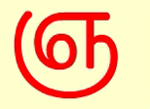
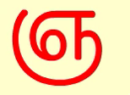
= ña

Slide 34
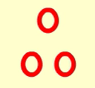
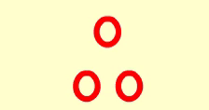
= ḵ

Slide 35


= ja

Slide 36
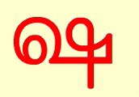

= ṣa

Slide 37
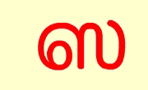

= sa

Slide 38


= ha

Slide 39
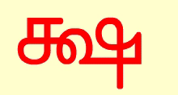
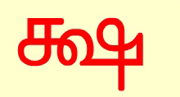
= kṣa

